Slide 1
Animacija, pripovedovanje zgodb, mini igre

Slide 2
KRATKO O SCRATCHU
Vizualni programski jezik, programiranje z delčki
Brezplačno orodje, dostopno na: scratch.mit.edu
Razvili na Tehnološkem inštitutu v Massachusettsu (MIT)
Izdelke lahko izvozimo v različne formate (HTML5, Javascript, Android Apps, izvršljive .exe datoteke)
Dostopno na: https://scratch.mit.edu/

Slide 3
OSNOVNI KONCEPTI
Oder - prostor, kjer vidimo rezultate
Figura - aktivni element na odru, ki ga nadziramo preko ukazov ter mu tako določimo izgled in obnašanje.
Delček - predstavlja ukaz (kaj naj figura naredi), izraz (da se kaj izračuna)
Skripta - delčki povezani v zaporedje (izvajajo se od zgoraj navzdol)

Slide 4
UPORABNIŠKI VMESNIK

Slide 5
PALETA Z DELČKI
Gibanje - premikanje figur po zaslonu, kot npr. pozicija, drsenje, smer.
Videzi - spreminjanje videza figur, kot npr. kostumi, prikazi/skrij, velikost, reci/pomisli.
Zvok - predvajanje zvokov, glasbe, prilagajanje glasnosti, zvočni učinki.
Dogodki - različni dogodki, ki sprožijo niz ukazov (skripto). Npr. začetek programa, klik na figuro, pritisk na tipko...

Slide 6
PALETA Z DELČKI
Krmiljenje - nadzor izvajanja ukazov v skripti. Sem sodijo pogojni stavki, zanke, počakaj.
Zaznavanje - če se je nekaj zgodilo. Npr. dotikanje druge figure, barve, uporabnikov vnos, pritisk na gumb.
Operatorji - matematične operacije (aritmetika, naključna števila), primerjave (<,>,=), logični izrazi (in, ali, ne).
Spremenljivke - shranjevanje, spreminjanje in uporaba podatkov med izvajanjem programa oz. za prilagajanje njegovega delovanja.

Slide 7
Avery
DIALOG MED DVEMA LIKOMA
Menjava slike ozadja
Zbrišemo lik in dodamo dva nova (Napoleon in Marie Curie)
Dogodek »Ko pritisnem zeleno zastavico«
Koncept Reci »nekaj« za X sekund, nato počakaj za X sekund (oz. kolikor dolgo časa druga govori)
Abby

Slide 8
KLIK NA FIGURO(E) IN ODZIV
Uvažanje več figur.
Dogodek “ko kliknemo na ta lik”
Uporabnikov vnos - blok vprašaj in počakaj.
Uporabnikov odgovor v bloku “odgovor”.
Preverjanje pravilnosti - Če <pogoj, kdaj je prav> potem... ali morda odziv tudi, če ni prav?

Slide 9
PREMIKANJE LIKA
Premik vezan na dogodek “ko je pritisnjena tipka…”.
Relativno glede na trenutno pozicijo. Problem: Lik se ne obrača!
Določanje smeri, zdaj relativno glede na smer in pozicijo.
Če ne želimo, da gre lik iz zaslona -> odbij, če si na robu!
Zakaj se lik postavi na glavo? -> smer vrtenja.
Kaj so videzi in kako lahko z njimi ustvarimo gibanje…
KONCEPT: Kaj se mora zgoditi ob začetku izvajanja programa?

Slide 10
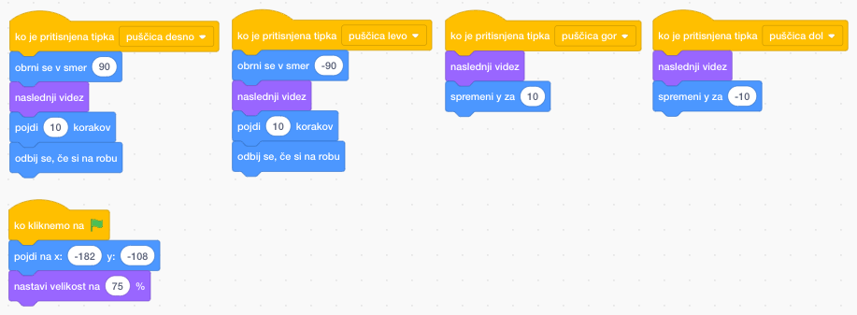
PREMIKANJE LIKA

Slide 11
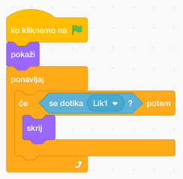
POBIRANJE ELEMENTOV
KONCEPT: Lik ves čas preverja ali se je nekaj zgodilo. Zelo pogosto uporabljen koncept v Scratchu.
Določiti moramo:
KAJ preverja -> pogojni stavek.
ODZIV, kaj se bo zgodilo, ko bo pogoj izpolnjen.

Slide 12
PREPROSTA ANIMACIJA
Začetno pozicijo nastavimo z delčkom: pojdi na x: [] y: [].
Gibanje/premikanje pa z delčkom: drsi [] sekund do x: [] y: []
Koordinatni sistem v programu Scratch:
S pokaži/skrij nadziramo vidnost figure na odru. POMNI! Vrednost se ohrani, tudi ko ponovno zaženemo program.
POMEMBNO! Premisliti moramo kakšno je začetno stanje figur na odru (pozicija, videz, velikost, vidnost), ko se animacija prične.

Slide 13
PREPROSTA ANIMACIJA
Skripte za raketo:
Skripta za vesoljca:

Slide 14
ARHEOLOG ZBIRA ARTEFAKTE
Arheolog zbira artefakte. Število pobranih artefaktov se beleži.
Pri tem beži pred.
S pokaži/skrij nadziramo vidnost figure na odru. POMNI! Vrednost se ohrani, tudi ko ponovno zaženemo program.
POMEMBNO! Premisliti moramo kakšno je začetno stanje figur na odru (pozicija, videz, velikost, vidnost), ko se animacija prične.

Slide 15
HVALA ZA POZORNOST

